Slide 1
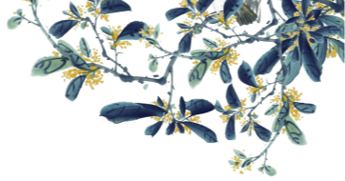
阿长
与山海经
www.PPT818.com

Slide 2
壹
贰
叁
肆
目录
课题解读
字词学习
课文学习
问题思考

Slide 3
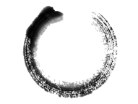
壹
课题解读

Slide 4
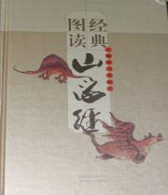
壹
阿长与山海经
阿长，是鲁迅儿时的保姆。在鲁迅的童年生活中，长妈妈是一个很有影响力的人物。在长妈妈去世三十年后，作者仍写此文来纪念她，可见作者对长妈妈的深厚感情。那么，长妈妈是个什么样的人呢？
《山海经》是我国古代地理名著，对古代历史、地理、文化、民俗、神话等研究，均有参考价值。其中保存了大量远古神话传说，诸如“黄帝战蚩尤” “鲧禹治水” “精卫填海” “夸父逐日” “刑天舞干戚”等著名故事均有所记述。

Slide 5
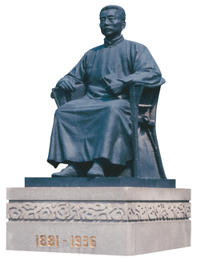
壹
阿长与山海经
鲁迅〔1881年9月25日～1936年10月19日〕，中国文学家、思想家和革命家。原名周树人，字豫才，浙江绍兴人。出身于破落封建家庭。1902年去日本留学，原在仙台医学院学医， 后从事文艺工作，企图用以改变国民精神。1918年5月，首次用“鲁迅”的笔名，发表中国现代文学史上第一篇白话小说《狂人日记》，奠定了新文学运动的基石。
1918年到1926年间，陆续创作出版了小说集《呐喊》、《彷徨》、论文集《坟》、 散文诗集《野草》、散文集《朝花夕拾》、杂文集《热风》、《华盖集》等专集。

Slide 6
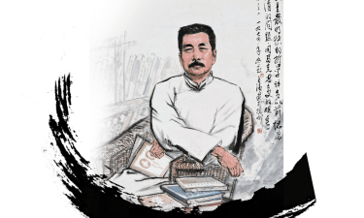
壹
阿长与山海经
《朝花夕拾》是鲁迅一九二六年所作回忆散文的结集，共十篇。前五篇写于北京，后五篇写于厦门。最初以《旧事重提》为总题目陆续发表于《莽原》半月刊上。一九二七年七月，鲁迅在 广州重新加以编订，并添写《小引》和《后记》，改名《朝花夕拾》。其中包括《从百草园到三味书屋》、 《阿长和＜山海经＞》 、 《藤野先生》、《范爱农》 、《 二十四孝图 》、《五猖会 》、《无常 》、《父亲的病》、《 琐记》 《狗·猫·鼠》共十部作品。

Slide 7
贰
字词学习

Slide 8
壹
阿长与山海经
lŭ
掳
sǒng
悚
huáng jí
惶急
hài
骇
chuāng bā
疮疤
Jié wèn
诘问
Kě mù
渴慕
Pī lì
霹雳
fán suǒ
烦琐
Jù dàn
惧惮
Shū lǎn疏懒
gū shuāng
孤 孀

Slide 9
壹
阿长与山海经
保姆(mǔ)
福橘( jú )
倘使(tǎng)
搁(gē)
粗拙(zhuō)
憎恶(zēng wù)
菩萨(pú sa)
絮说(xù)
灸(jiǔ )
干戚(qī) 诗画舫(fǎng)

Slide 10
壹
阿长与山海经
憎恨、厌恶。
惶急：
憎恶：
惊慌急迫。
烦琐：
繁杂、琐碎。
空前：
前所未有。
惊吓。
骇：
把人抢走。
掳：
深不可测：
形容极其深奥。
惧惮：
害怕。
诘问：
追问、责问。
咒骂：
恶毒地骂。

Slide 11
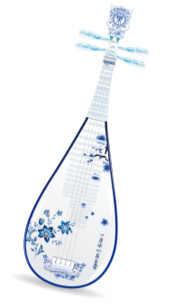
壹
阿长与山海经
{
{
kōng 天空
枕 zhěn (枕头)
空
kòng 空席
耽 dān (耽误)
四、形近字
{
姆 mǔ (保姆)
{
惯 guàn (习惯)
拇 mǔ (拇指)
贯 guàn (籍贯)

Slide 12
叁
课文学习

Slide 13
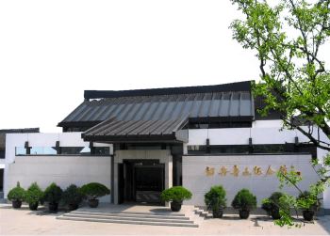
壹
阿长与山海经
阿长是一个很不幸而又热望一生平安的劳动妇女，她没有文化、粗俗、好事，而又心地善良、热心帮助孩子解决疑难。

Slide 14
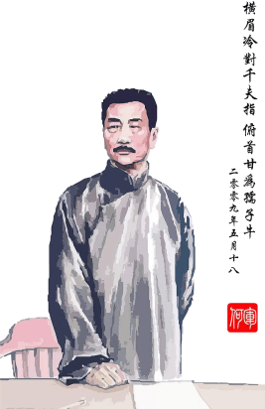
壹
阿长与山海经
文章先抑后扬，先写了她名字的来由，讨厌她的絮叨、对“我”的管束严格、繁 多的礼节，是为了突出作者对长妈妈的敬佩和怀念之请。作者的感情变化贯穿文章始终，可见，课文是以作者的感情变化为线索的。

Slide 15
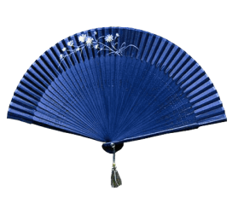
壹
阿长与山海经
探究写作背景，进一步理解作者对阿长的感情。
1926年秋， 45岁的鲁迅先生久病初愈，离开北京到厦门大学任教，非常孤独和寂寞。“这时我不愿意想到目前；于是回忆在心里出土了,写了十篇《朝花夕拾》。” 《阿长与〈山海经〉》这篇怀旧散文，让鲁迅感受到了一种来自童年的、社会底层的力量和慰藉，也让我们看到了底层人民的可贵精神和品格。

Slide 16
壹
阿长与山海经
文中哪些地方抒写了作者对阿长的怀念之情?有感情地朗读出来。
最后两个自然段，直接抒发了对长妈妈的深切怀念之情。文章最后一句“仁厚黑暗的地母啊，愿在你的怀里永安她的魂灵!”这正是作者深沉怀念的真实写照。

Slide 17
壹
阿长与山海经
刻画人物的方法（归纳）
1、抓住人物最富特征的几点来写；
2、运用比喻、夸张等修辞手法使人物更传神；
3、准确恰当地使用动词、形容词、副词等，使语言更生动。

Slide 18
壹
阿长与山海经
刻画人物的方法（归纳）
2、当阿长来问《山海经》是怎么一回事时，“我”是怎样想的？这种想法表现了“我”的什么心理？
“我”认为“她并非学者，说了也无益”。
表现了“我”对从她那儿得到《山海经》不抱任何希望。

Slide 19
壹
阿长与山海经
刻画人物的方法（归纳）
3、当阿长说“哥儿，有画儿的‘三哼经’，我给你买来了”，“我”有什么反应？表现出什么样的心情？
“我”的反应：“我似乎遇着了一个霹雳，全体都震悚起来。”表现出意外、震惊、感动的心情。

Slide 20
壹
阿长与山海经
刻画人物的方法（归纳）
4、“这又使我发生新的敬意了，别人不肯做，或不能做的事，她却能够做成功。她确实有伟大的神力，”为什么说“她确实有伟大的神力”？
因为“我”对她能帮“我”着件事没抱过希望，但她却记住了“我”的渴求，并在告假回家时用自己微薄的工资帮“我”买来了“我”渴慕却无法得到的《山海经》，这在“我”幼小的心灵中无异于“伟大的神力”。

Slide 21
壹
阿长与山海经
刻画人物的方法（归纳）
5、“这四本书，乃是我最初得到，最为心爱的宝书。”为什么这么说？
因为这书不仅是“我”渴慕的、过于念念不忘的，而且还代表一种热爱和关心。

Slide 22
肆
问题思考

Slide 23
壹
阿长与山海经
假设阿长现在还健在，她读了鲁迅这篇文章，会对鲁迅说什么？
请同学们紧扣课文内容与人物性格特征，放飞想象的翅膀，赋予人物新的时代特色，代长妈妈说些话。

Slide 24
谢谢
观看

